Slide 1
Plans Sp. z o.o.
email:plans@plans.com.pl
tel. 603 590 726
Modele transformatorów elektroenergetycznych
dr inż. Zbigniew Zdun
† dr inż. Krzysztof Księżyk
mgr inż. Tomasz Zdun
Notes:
Strona tytułowa

Slide 2
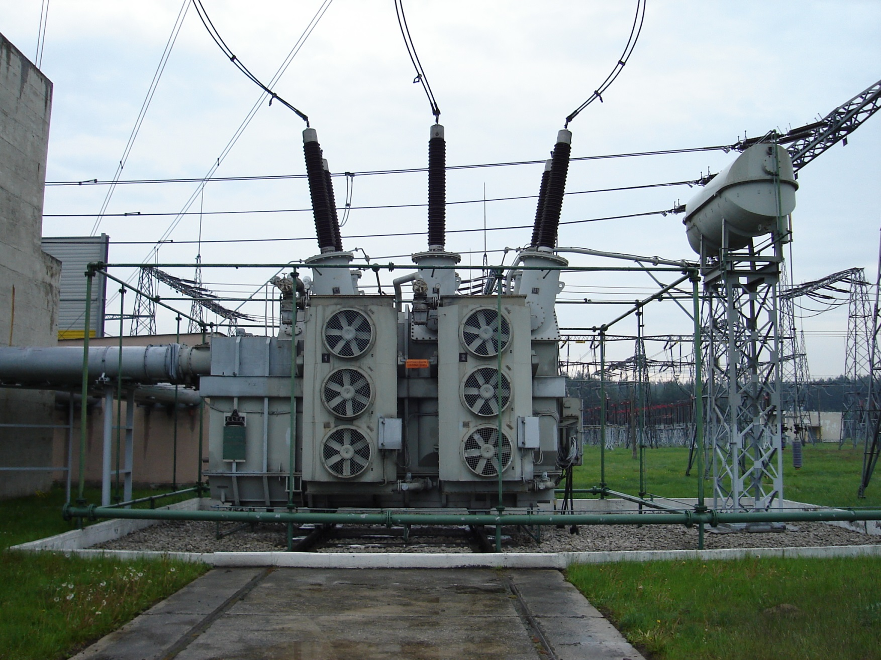
Transformator 400/220 kV
Notes:
Grudziądz

Slide 3
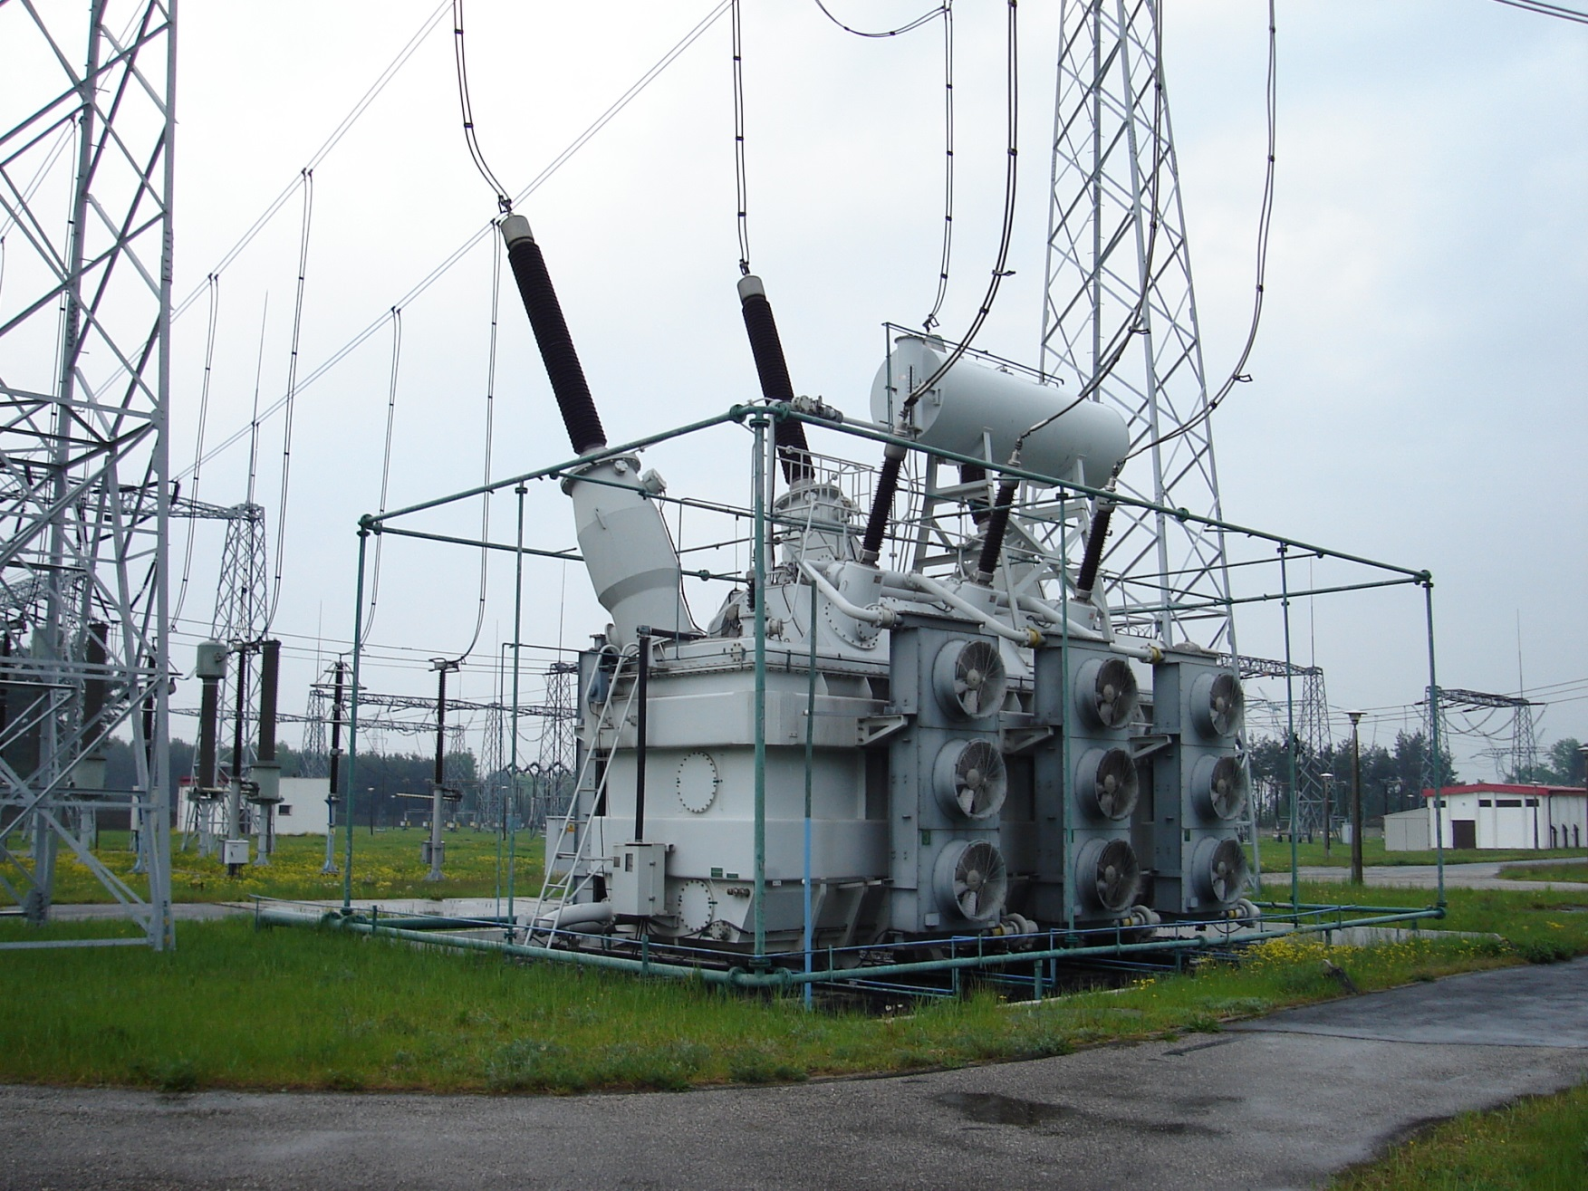
Transformator 400/110 kV
Notes:
Grudziądz

Slide 4
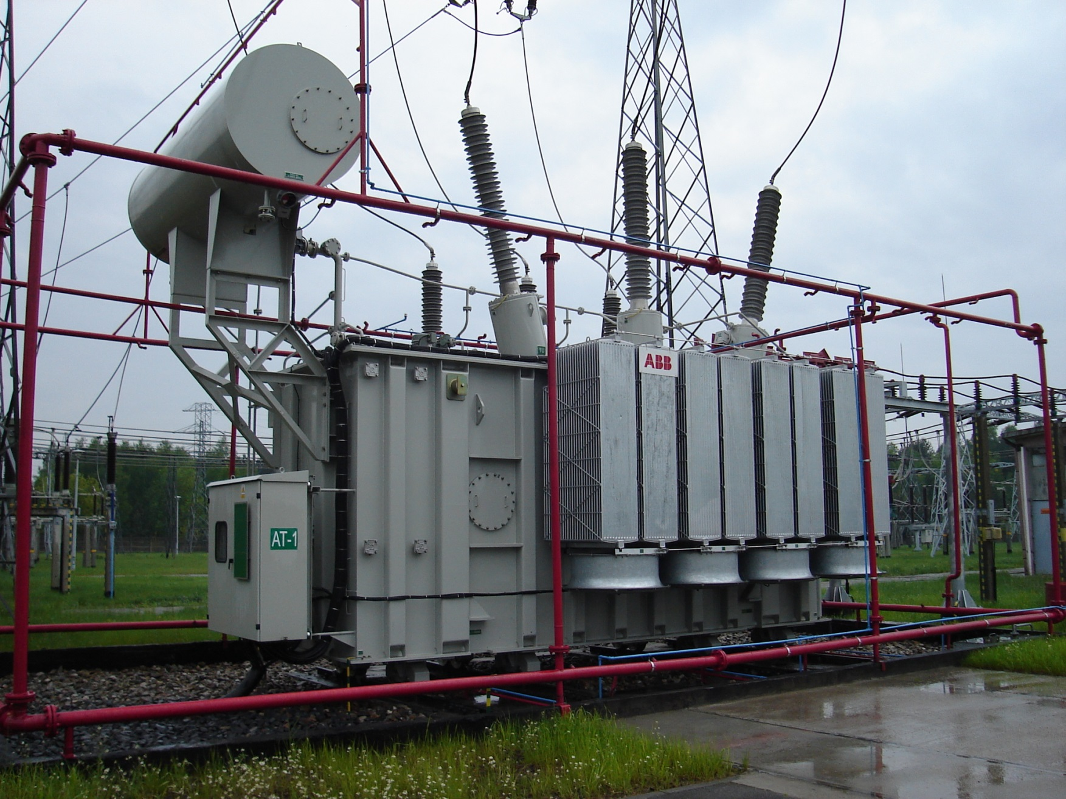
Transformator 220/110 kV
Notes:
Grudziądz

Slide 5
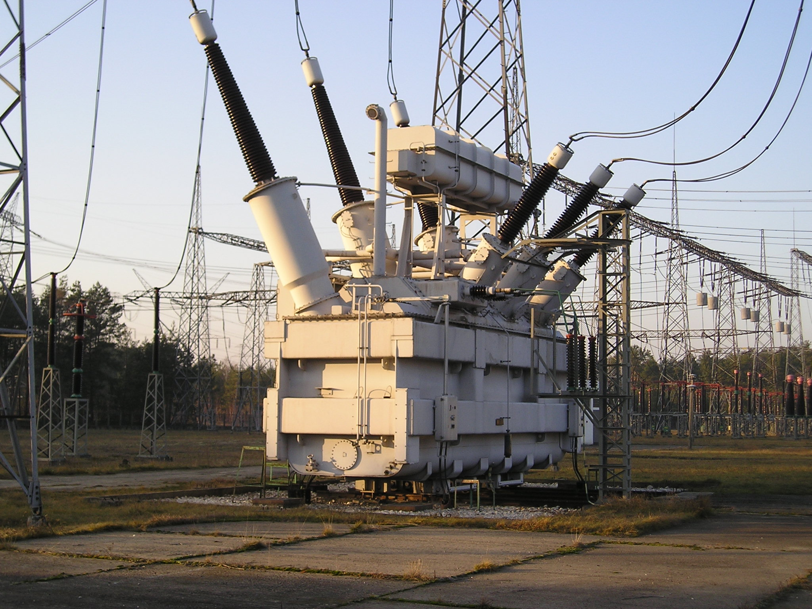
Transformator 400/220 kV
Notes:
Kozienice

Slide 6
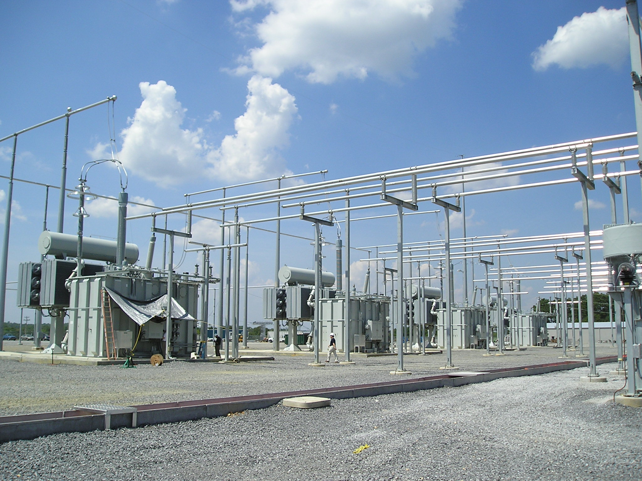
Transformator 400/110 kV (3 jedn. jednofazowe)
Notes:
Knoxville (Tennessee)

Slide 7
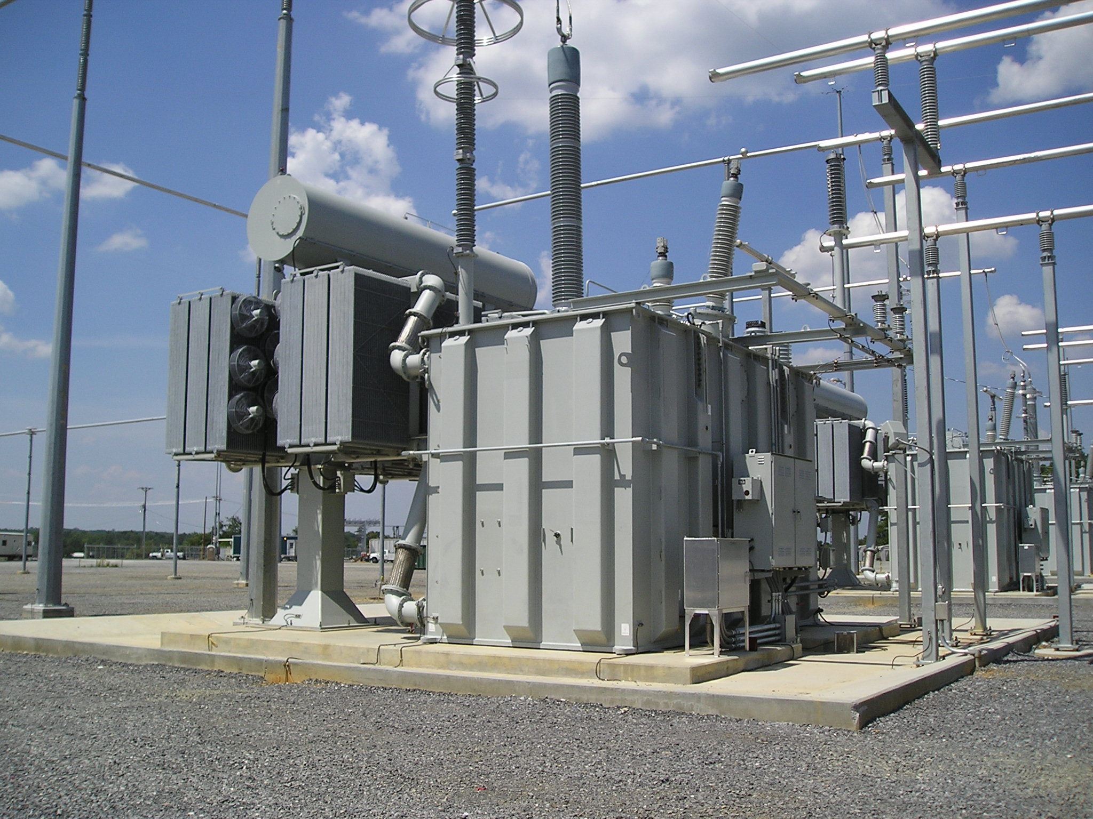
Transformator 400/110 kV (3 jedn. jednofazowe)
Notes:
Knoxville (Tennessee)

Slide 8
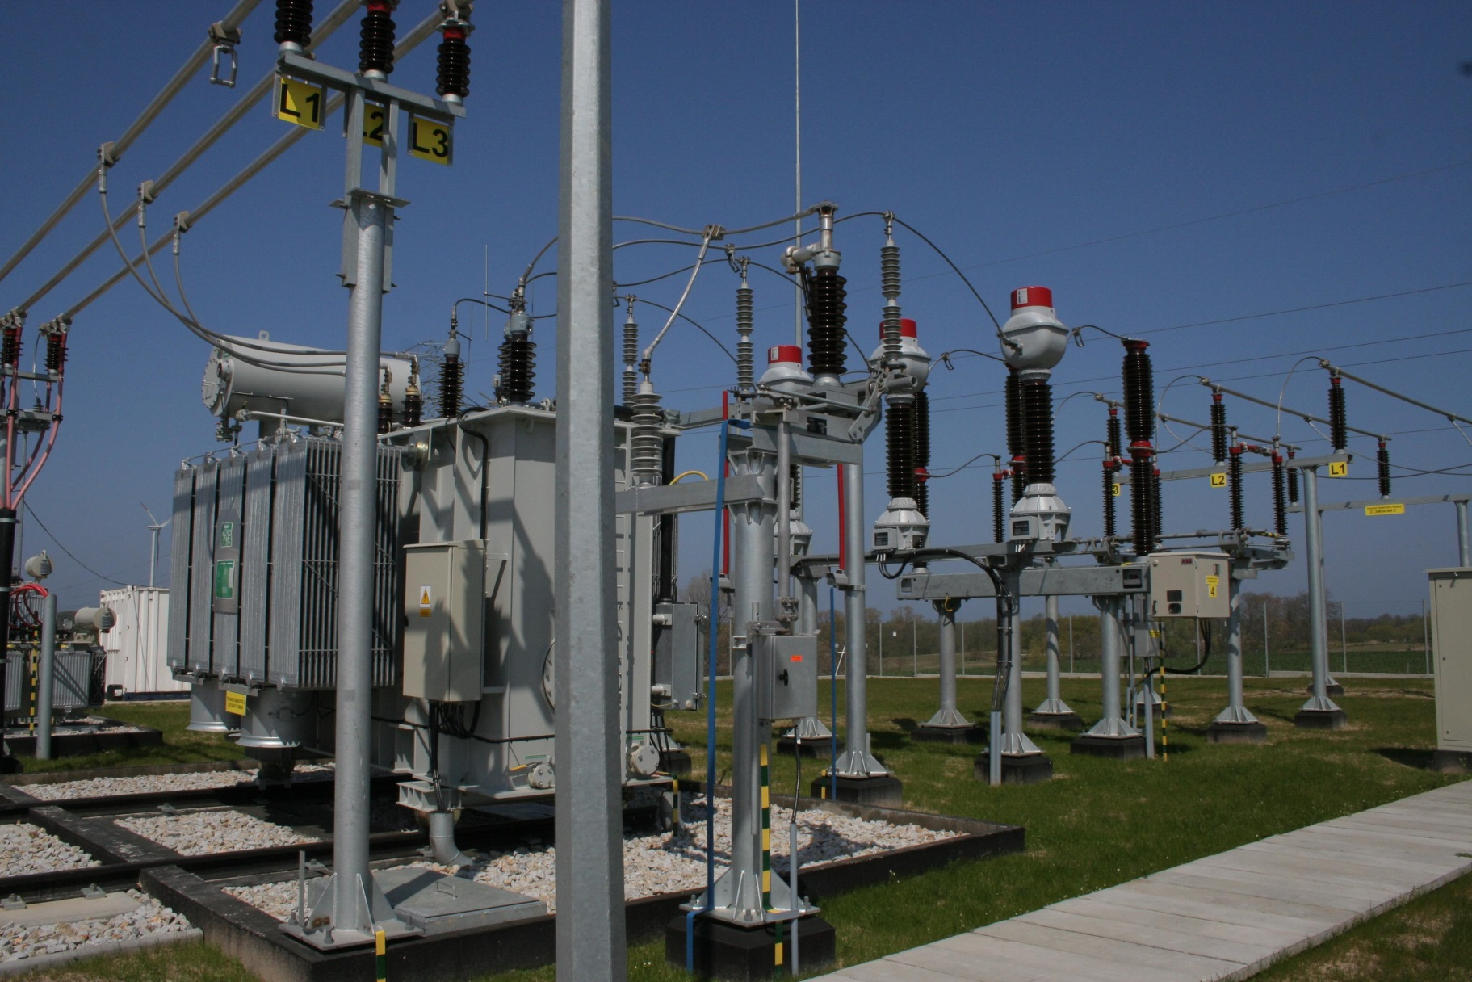
Transformator 110/SN
Notes:
Tymień

Slide 9
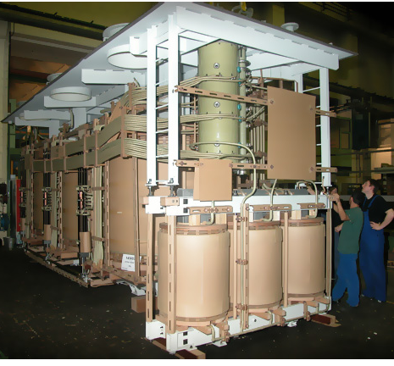
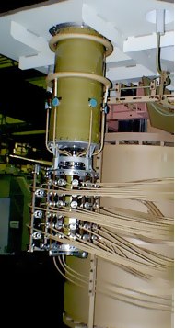
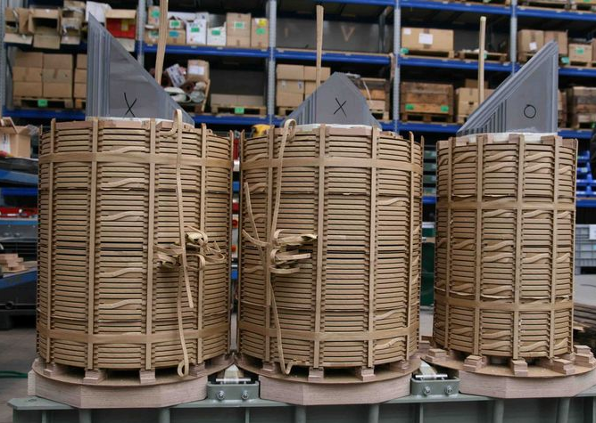
Rodzaje transformatorów
ATR – autotransformatory 400/220, 400/110, 220/110 posiadają przełącznik zaczepów
po stronie dolnej lub górnej
TR – transformatory 110/SN posiadają regulację napięcia pod obciążeniem po stronie 110 kV
regulują napięcie w sieci SN i nN (0,4kV)
TR – transformatory SN/0,4 kV nie posiadają regulacji pod obciążeniem
posiadają odczepy +5%, 0%, -5% zmieniane w stanie beznapięciowym
TB – transformatory blokowe nie były wyposażane w przełącznik zaczepów
od kilku lat są
Notes:
ATR_100MW_220kV, Przeł_Zaczepów http://www.sgb-smit.pl/montaz-czesci-aktywnej-transformatora-mocy/
Uzwojenie ELECTRA http://www.transformatory.com/galerie/olej/olej10.jpg

Slide 10
Transformator elektroenergetyczny - budowa
U_{aG}
U_{bG}
U_{cG}
I_{aG}
I_{bG}
I_{cG}
a
b
c
J_{aI}
J_{bI}
J_{cI}
V_{aI}
V_{bI}
V_{cI}
Ψ_{a}
Ψ_{b}
Ψ_{c}
V_{aII}
J_{aII}
V_{bII}
J_{bII}
V_{cII}
J_{cII}
U_{aD}
I_{aD}
U_{bD}
I_{bD}
U_{cD}
I_{cD}
Notes:
Rysunek własny

Slide 11
Próby pomiarowe transformatora– biegu jałowego, zwarcia
A
W
A
V
A
A
V
A
W
A
Próba biegu jałowego, zasilanie - napięcie znamionowe, pomiar:
prąd biegu jałowego (magnesowanie)
straty w żelazie (prądy wirowe, histereza)
Próba zwarcia, strona wtórna zwarta, zasilanie - napięcie przy którym prądy strony wtórnej są równe prądom znamionowym, pomiar:
napięcie zwarcia
straty mocy czynnej (w miedzi)
Notes:
Rysunek własny

Slide 12
Parametry katalogowe transformatora
S_{n} - moc znamionowa , MVA
U_{nG} - napięcie znamionowe strony górnej transformatora, kV
U_{nD} - napięcia znamionowe strony dolnej transformatora, kV
ΔU_{z} - napięcie zwarcia, %
ΔP_{Cu} - straty mocy w miedzi przy próbie zwarcia, kW
ΔP_{Fe} - straty mocy czynnej w żelazie (z próby biegu jałowego), kW
I_{o} - prąd biegu jałowego, %
Układ połączeń, np. Yy0, Yd11

Slide 13
Schemat zastępczy transformatora
G
D
P_{G}
ϑ_{GD}
P_{D}
Q_{G}
R
X
Q_{D}
G
D
I_{G}
I_{D}
I’
I”
U_{G}
U_{D}’
U_{D}
G/2
B/2
G/2
B/2
Notes:
Rysunek własny

Slide 14
Impedancje zastępcze transformatora
Impedancja (reaktancja)
Rezystancja
Gałąź magnesowania (poprzeczna)

Slide 15
Sprowadzanie napięć i prądów
G
Z_{T} = R_{T}+jX_{T}
D’
ϑ_{T}
D
I_{G}
I_{D}
l’
U_{G}
U_{D}’
U_{D}
Notes:
Rysunek własny

Slide 16
Schemat rezonansowy transformatora
Macierz admitancyjna transformatora
G
z₁
D
z₂
z₃
Admitancja wzajemna
G
D
Admitancja własna węzła G
Admitancja własna węzła D
Notes:
Rysunek własny

Slide 17
Przykład obliczeń
Parametry transformatora: S_{n}=250 MVA ϑ=220/110 kV ΔU_{z}=10,5% Lz=21 dUz=1,1 kV
Impedancja transformatora:
Macierz admitancyjna transformatora
-j0,1050 S
G
-j0,10 S
D
-j0,11550S
j0,05S
-j0,10S
j0,0550S
j9,524Ω
j10Ω
-j20Ω
-j18,182Ω
j10Ω
j8,6580Ω
Notes:
Rysunek własny

Slide 18
Sprowadzanie impedacji obwodu do jednego poziomu napięciowego
S
220 kV
T
110 kV
L1
L2
S
A
B
C
D
Impedancja elementów: X_{S}=10Ω, X_{L1}=60Ω X_{L2}=5Ω
Parametry transformatora: S_{n}=250 MVA ϑ=220/110 kV ΔU_{z}=10,5% Lz=21 dUz=1,1 kV
Impedancja transformatora:odniesiona do 220 kV
Schemat zastępczy odniesiony do 220 kV
X_{S}=j10Ω
X_{L1}=j60Ω
X_{T(G)}=j20Ω
ϑ_{GD}=2
X_{L2}=j5Ω
S
A
B
C
D
Impedancja zastępcza odniesiona do 220 kV
Impedancja transformatora:odniesiona do 110 kV
Schemat zastępczy odniesiony do 110 kV
X_{S}=j10Ω
X_{L1}=j60Ω
ϑ_{DG}=0,5
X_{T(D)}=j5Ω
X_{L2}=j5Ω
S
A
B
C
D
Impedancja zastępcza odniesiona do 110 kV

Slide 19
Obliczenie zwarcia w węźle D
Impedancja zastępcza 110Ω odniesiona do 220 kV - zaczep 0 transformatora
Prąd zwarcia
Moc zwarcia
Impedancja zastępcza 27,5Ω odniesiona do 110 kV - zaczep 0 transformatora
Prąd zwarcia
Moc zwarcia
Impedancja zastępcza 112,5Ω odniesiona do 220 kV - zaczep 10 transformatora
Prąd zwarcia
Moc zwarcia
Impedancja zastępcza 25,873Ω odniesiona do 110 kV - zaczep 10 transformatora
Prąd zwarcia
Moc zwarcia

Slide 20
Transformatory trójuzwojeniowe
Z_{D1}
D1
D1
ϑ_{G,D1}
Z_{G}
G
G
Z_{D2}
ϑ_{G,D2}
D2
G_{µ}
B_{µ}
D2
Trzy próby zwarcia
Górne zasilane ÷ D1 zwarte Δu_{z,G ÷ D1}
Górne zasilane ÷ D2 zwarte Δu_{z,G} _{÷ D2}
D1 zasilane ÷ D2 zwarte Δu_{z,D1 ÷ D2}
Notes:
Rysunek własny

Slide 21
Pomiar reaktancji transformatora dla składowej zerowej
Próba zwarcia do wyznaczenia reaktancji zerowej
I₀
a’
a”
3I₀
I₀
b’
b”
E₀
I₀
c’
c”
Schemat zastępczy transformatora dla składowej zerowej
X_{0Y}
X_{0D}
’
„
X_{0μ}

Slide 22
Reaktancje transformatora dla składowej zerowej
Rozkład pola magnetycznego od prądu zerowego
Przepływ prądu zerowego w transformatorze YD
I₀
a’
a”
E₀”
I₀
E₀’
b’
E₀”
I₀”
b”
E₀’
E₀’
I₀
E₀”
c’
c”
3I₀
Ѱ_{0a}
Ѱ_{0b}
Ѱ_{0c}
Schemat zastępczy transformatora dla składowej zerowej
X_{Y}
X_{D}
X_{0T}$≈\text{0,8 }\text{X}\text{1}\text{T}$
’
„
X_{0μ}<<X _{μ}

Slide 23
Reaktancje dla składowej zerowej i przeciwnej elementów sieci przesyłowej
Linie przesyłowe
$X_{1}^{′}$=0,33÷0,41 Ω/km
X₀ /X₁ = 2÷2,9
Transformatory YD (gwiazda uziemiona)
X₁=6 ÷15 %
X₀ /X₁ = 0,8
składowa zerowa zamyka się w transformatorze
Transformatory YD, YY (gwiazda nieuziemiona)
X₀ = $∞$
Autotransformatory YY (gwiazda uziemiona)
X₀ =X₁
Przyjmuje się, że reaktancje dla składowej przeciwnej elementów
sieci przesyłowejsą takie same jak dla składowej zgodnej
Transformacja składowych zgodnej i przeciwnej przez transformatory
$$I_{1}^{"}=\frac{I_{1}^{′}}{ϑ}∙e^{−jN∙{30}^{o}}$$
$$I_{2}^{"}=\frac{I_{2}^{′}}{ϑ}∙e^{+jN∙{30}^{o}}$$
$$U_{1}^{"}=U_{1}^{′}∙ϑ∙e^{−jN∙{30}^{o}}$$
$$U_{2}^{"}=U_{2}^{′}∙ϑ∙e^{+jN∙{30}^{o}}$$

Slide 24
Dane wybranych transformatorów
Typ | Elta-Blok | RTdXP | TFK | Electric | A00DCTN
S_{n} MVA | 240 | 160 | 250 | 330 | 1250
S_{nG} | 240 | 160 | 250 | 330 | 417³⁾
S_{nD} | 240 | 160 | 250 | 330 | 417
S_{nD2} | - | 50 | 50 | 100 | 80
U_{nG},kV | 250 | 245 | 400 | 410 | 750
U_{nD} | - | 125 | 123 | 245 | 410
U_{nD,}min | - | 112 | 108.24 | 208.3
U_{nD,}max | - | 141 | 137.76 | 281.8
U_{nD2} | 15.75 | 10.5 | 31.5 | 31.5 | 15.75
U_{nD2},min | 15.75 | 9.45 | 31.5 | 31.5
U_{nD2,}max | 15.75 | 11.85 | 31.5 | 31.5
ΔP_{Fe,}kW | 190(0,08%) | 88(0,06%) | 230(0,09%) | 176(0,05%) | 135(0,05%)
I_{o}, % | 0.5 | 0.25 | 0.4 | 0.3 | 0.07
ΔP_{Cu}¹⁾ | - | 410(0,26%) | 870(0,35%) | 874(0,26%) | 829(0,20%)
ΔP_{Cu,G-D2} | 770(0,32%) | 141 | 160 | 288 | 141
ΔP_{Cu,D1-D2} | - | 127 | 140 | 348 | 154
ΔU_{z,G-D}²⁾ | - | 12.1 | 15 | 9.9 | 13.4
ΔU_{z,G-D} | 13.5 | 11.2 | 12.5 | 11.4 | 40.0
ΔU_{z,D1-D2} | - | 6.5 | 9 | 9.2 | 56.5
X_{T},Ω | 35,2 | 45,4 | 96,0 | 50,4 | 60,3
Notes:
Tabela własna

Slide 25
Modele transformatorów elektroenergetycznych
Dziękujemy za uwagę

